Slide 1


Slide 2



Determinar planes de evaluación
¿Cómo estructurar un plan de evaluación?
Definición:
Para estructurar un plan de evaluación, se debe realizar lo siguiente:
Es un documento mediante el cual se:
Explicita una estrategia de evaluación que será comunicada y discutida con el candidato.
Concreta algunos de los principios fundamentales del SCCL como son la transparencia, la validez y la confiabilidad de la evaluación.
Identificar las etapas y actividades.
Ordenar los contenidos de evaluación.
Diseñar un formato de plan de evaluación:
Identificar en el formato para seleccionar técnicas e instrumentos de evaluación.
Determinar el lugar donde se desarrollará la evaluación .
Establezca la fecha en que se realizará la evaluación.
El evaluador es el responsable de desarrollar este procedimiento, por lo cual:
El objetivo de este procedimiento es proporcionar los elementos para que el evaluador estructure un plan de evaluación que señale con claridad y precisión el qué, cómo, dónde, cuándo y con qué se realizará la evaluación del candidato con base en: los resultados del diagnóstico realizado por el centro de evaluación (CE) así como las técnicas e instrumentos seleccionados.

Slide 3

Para estructurar un plan de evaluación, se deberá:
Identificar las etapas y actividades que conforman la secuencia operativa de las funciones productivas implícitas en la UCL a evaluar.
Identificar en el formato de selección de técnicas e instrumentos de evaluación los campos de aplicación registrados para cada uno de los contenidos de evaluación.
1
6
Ordenar los contenidos de evaluación del formato de selección de técnicas e instrumentos de evaluación de acuerdo con la secuencia operativa identificada.
Redactar aspectos que describan la forma en que deberá desempeñarse el candidato, puntos a seguir y/o cuidar para que las evidencias presenten los requerimientos esperados.
2
7
Diseñar un formato de plan de evaluación, que permita la recolección de datos de importancia sobre el candidato a evaluar.
3
Registrar todas las actividades a desarrollar que nos permitan evaluar o adquirir información sobre el candidato, dentro del plan de evaluación.
8
Identificar en el formato para seleccionar técnicas e instrumentos de evaluación, las evidencias enlistadas de cada uno de los contenidos de evaluación.
4
Determinar el lugar y fecha donde se desarrollará la evaluación, además de las técnicas e instrumentos que se utilizarán y registrarlo en el plan de evaluación.
9
5
Redactar las actividades por le candidato a desarrollar para generar evidencias.

Slide 4

¿Cómo integrar el portafolio de evidencias?
Diseñar un formato de plan de evaluación, que permita la recolección de datos de importancia sobre el candidato a evaluar.
3
Definición: Compilación de evidencias y registros que documentan todo el proceso de evaluación. El portafolios auxilia al evaluador y al candidato a organizar.
Características:
El evaluador es el responsable de comprobar la autenticidad de la evidencia histórica presentada por el candidato.
El candidato es responsable de presentar las evidencias históricas que acordó en el plan de evaluación.
El diseño de dicho formato debe contener:
Datos de identificación del candidato, del centro de evaluación, del evaluador y de la unidad a evaluar.
Actividad a desarrollar (qué)
Forma de desarrollo (cómo)
Técnica e instrumentos de evaluación (con qué)
Lugar (dónde)
Fecha (cuando).
Fecha del acuerdo.
Nombre y firma del evaluador.
Nombre y firma del candidato.
Objetivo:
Proporcionar al evaluador los elementos para que realice la comprobación de la autenticidad de la evidencia histórica presentada por el candidato.
Se integra por:
Un portafolios de evidencias tiene como eje central de organización una unidad o calificación de competencia laboral.
Los registros de la evidencia generada durante la evaluación de
competencias.
La documentación de la evidencia histórica identificada.
La documentación relativa al control administrativo.

Slide 5
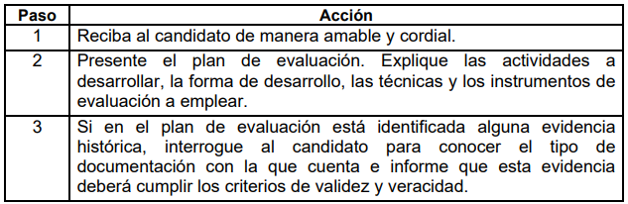
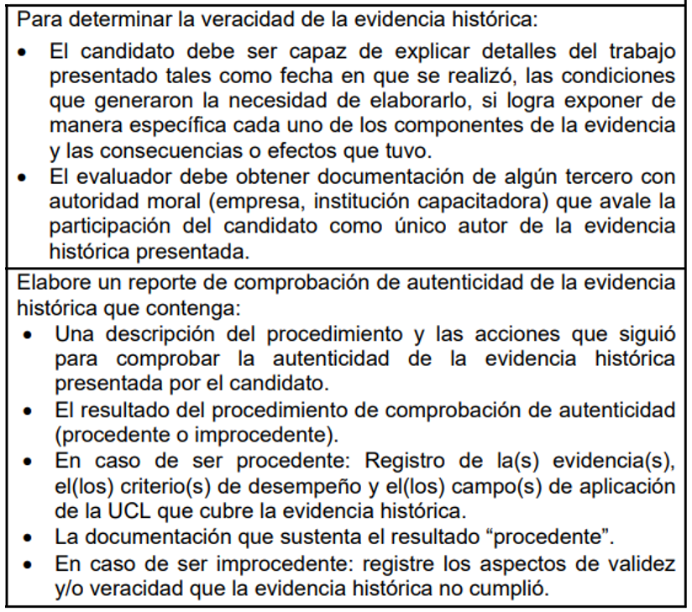
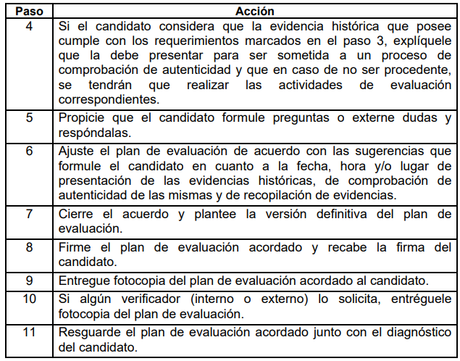
Manejo y presentación
Para el plan de evaluación
Para el portafolio de evidencias

Slide 6
¡GRACIAS POR TU ATENCIÓN!

